Slide 1

2.1.2
空间中直线与直线之间的位置关系

Slide 2


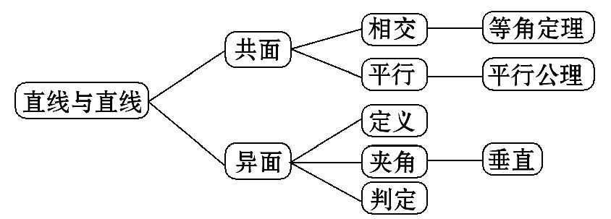
【阅读教材】
根据下面的知识结构图阅读教材,并识记两直线之间的位置关系,初步掌握两异面直线所成角的求法.

Slide 3
【知识链接】
1.两直线的夹角:两条直线相交,形成四个角,其中不大于90°的角称两直线的夹角.
2.平面内两直线的位置关系:平行、相交、重合.
3.平行线的传递性:在平面内,若a∥b,b∥c,则a∥c.

Slide 4

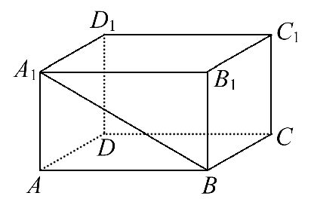
主题一:空间两直线的位置关系
【自主认知】
观察如图长方体,回答下面的问题:

Slide 5
1.图中直线AB与CD,直线AB与A₁B是什么关系?
提示:直线AB与CD平行,AB与A₁B相交.
2.图中直线A₁B与CC₁平行吗?相交吗?它们是什么关系?
提示:直线A₁B与CC₁既不平行,也不相交.它们是异面直线.
3.图中AA₁∥DD₁,AA₁∥BB₁,那么BB₁与DD₁平行吗?
提示:平行.

Slide 6
➡根据以上探究过程,结合提示完成下列填空:
1.异面直线:________________________________
2.空间直线的三种位置关系:
不同在任何一个平面内的两条直线.
位置关系 | 共面情况 | 公共点个数
相交 | 在同一平面内 | _____________
平行 | 在同一平面内 | ____
异面 | 不同在任何一个平面内 | 0个
有且只有一个
0个

Slide 7
平行于同一条直线的两条直线互相平行
3.公理4:___________________________________.

Slide 8
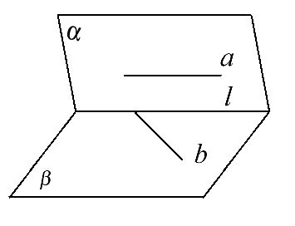
【合作探究】
1.空间中没有公共点的直线一定平行吗?没有公共点的两条直线一定在同一平面内吗?
提示:如图,没有公共点的两条直线不一定平行,如直线a与直线b;没有公共点的直线也不一定在同一平面内.

Slide 9
2.异面直线定义中“不同在任何一个平面内”是否可改为“不在一个平面内”呢?
提示:不可以,因为不在这个平面内,有可能在另一个平面内,“不同在任何一个平面内”可以理解为“不存在一个平面,使两异面直线在该平面内”.

Slide 10
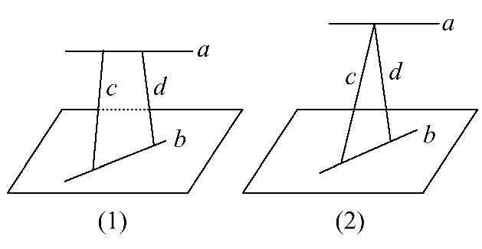
【过关小练】
1.分别和两条异面直线都相交的两条直线的位置关系是 ( )
A.异面 B.相交 C.平行 D.异面或相交
【解析】选D.a,b为异面直线,c,d分别与a,b都相交.
图(1)中c,d异面,图(2)中c,d相交.

Slide 11
2.以下四个结论:
①若a⊂α,b⊂β,则a,b为异面直线;②若a⊂α,b⊄α,则a,b为异面直线;③没有公共点的两条直线是平行直线;④两条不平行的直线就一定相交.
其中正确结论的个数是 ( )
A.0 B.1 C.2 D.3

Slide 12
【解析】选A.①满足若a⊂α,b⊂β的直线a,b可能是异面直线,可能是平行直线也可能是相交直线,所以①错误.②平面内的直线和平面外的直线,可能是异面直线,可能是平行直线,也可能相交,所以②错误.③在空间中,没有公共点的两条直线是平行直线或者是异面直线,所以③错误.④在空间中,两条不平行的直线还可能是异面直线,所以④错误.

Slide 13
主题二:异面直线所成的角
【自主认知】
1.两条直线与第三条直线所成的角相等,则这两条直线平行吗?
提示:这两条直线不一定平行,还可能相交或异面.

Slide 14
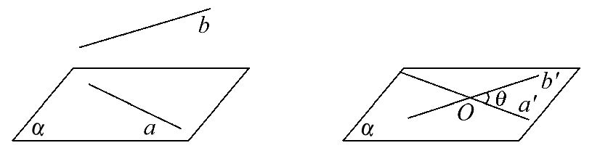
2.已知直线a,b是两条异面直线,在空间中任取一点O,作直线a′∥a,
b′∥b,那么直线a′,b′所成的角等于异面直线a,b所成的角吗?
提示:根据定理可知a′与b′所成的角等于a,b所成的角.

Slide 15
➡根据以上探究过程,试着写出定理的内容及异面直线所成角的定义:
1.定理:______________________________________________________
_____.
2.异面直线所成的角
(1)定义:_______________________________________________________
_________________________________________________________.
(2)范围:_____________.特别地,当θ=90°时,a与b互相垂直,记作a⊥b.
空间中如果两个角的两边分别对应平行,那么这两个角相等或
互补
已知两条异面直线a,b,经过空间任一点O作直线a′∥a,b′∥b,
则异面直线a与b所成的角就是直线a′与b′所成的锐角(或直角)
0°<θ≤90°

Slide 16
【合作探究】
1.a′与b′所成角的大小与什么有关,与点O的位置有关吗?如何选取点O的位置?
提示:a′与b′所成角的大小只由a,b的相互位置确定,与点O的选择无关,一般情况下为了简便,点O选取在两条直线的其中一条直线上.
2.由异面直线所成角的定义:如果两条平行线中的一条与某一条直线垂直,那么另一条直线是否也与这条直线垂直?
提示:垂直,根据异面直线所成角的定义可知,结论成立.

Slide 17
【拓展延伸】定理的几种形式
(1)如果一个角的两边与另一个角的两边分别平行且方向相同,那么这两个角相等.
(2)如果一个角的两边与另一个角的两边分别平行且方向相反,那么这两个角相等.
(3)如果一个角的两边与另一个角的两边分别平行且其中一组方向相同,另一组方向相反,那么这两个角互补.

Slide 18
【过关小练】
1.已知角α和角β的两边分别平行且一组边方向相同,另一组边的方向相反,若α=45°,则β=______.
【解析】由等角定理,两角两组对边分别平行,一组方向相同,另一组方向相反,则两角互补,所以β=135°.
答案:135°

Slide 19
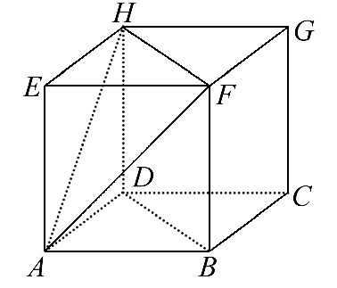
2.在正方体ABCD-EFGH中,AH与BD所成的角是________.
【解析】连接HF,AF,则HF∥BD,所以AH与BD所成角
等于AH与HF所成角,即∠AHF,因为AH=HF=AF,故
∠AHF=60°.
答案:60°

Slide 20
【归纳总结】
1.空间两条直线的三种位置关系
(1)相交关系——同一平面内,有且只有一个公共点.
(2)平行直线——同一平面内,没有公共点.
(3)异面直线——不同在任何一个平面内,没有公共点.

Slide 21
2.求两异面直线所成的角需要注意的三个问题
(1)求两条异面直线a与b所成的角时,点O常取在两条异面直线中的一条之上,或表示直线的线段的端点或中点.
(2)异面直线所成角的求解实现了空间问题的平面化.
(3)异面直线所成角θ的范围是0°<θ≤90°,若求得的角大于90°且小于180°,则其补角为异面直线所成的角.

Slide 22
类型一:空面直线间位置关系的判定
【典例1】(1)(2015·广东高考)若直线l₁和l₂是异面直线,l₁在平面α内,
l₂在平面β内,l是平面α与平面β的交线,则下列命题正确的是( )
A.l至少与l₁,l₂中的一条相交
B.l与l₁,l₂都相交
C.l至多与l₁,l₂中的一条相交
D.l与l₁,l₂都不相交

Slide 23
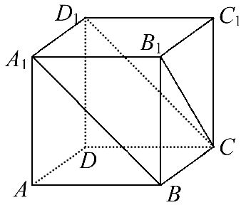
(2)如图,正方体ABCD-A₁B₁C₁D₁中,判断下列直线的位置关系:
①直线A₁B与直线D₁C的位置关系是__________;
②直线A₁B与直线B₁C的位置关系是__________;
③直线D₁D与直线D₁C的位置关系是__________;
④直线AB与直线B₁C的位置关系是__________.

Slide 24
【解题指南】(1)本题考查直线,平面的位置关系,可利用反证法证明.
(2)先判断各对直线是否共面,再判断具体位置关系.
【解析】(1)选A.直线l₁和l₂是异面直线,l₁在平面α内,l₂在平面β内,α∩β=l,则l至少与l₁,l₂中的一条相交.
(2)①因为直线A₁D₁与BC平行且相等,所以四边形A₁BCD₁为平行四边形,所以直线A₁B与直线D₁C平行;②点A₁,B₁,B在平面ABB₁A₁内,而点C不在平面ABB₁A₁内,所以直线A₁B与直线B₁C异面;③直线D₁D与D₁C相交于D₁;④同理直线AB与直线B₁C也是异面直线.
答案:①平行 ②异面 ③相交 ④异面

Slide 25
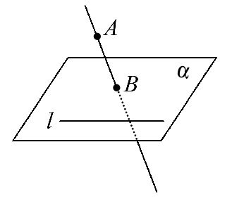
【规律总结】判定两条直线是异面直线的方法
(1)定义法:由定义判断两直线不同在任何一个平面内.
(2)重要结论:连接平面内一点与平面外一点的直线,和这个平面内不
经过此点的直线是异面直线.用符号语言可表示为A∉α,B∈α,l⊂α,
B∉l⇒AB与l是异面直线(如图).

Slide 26
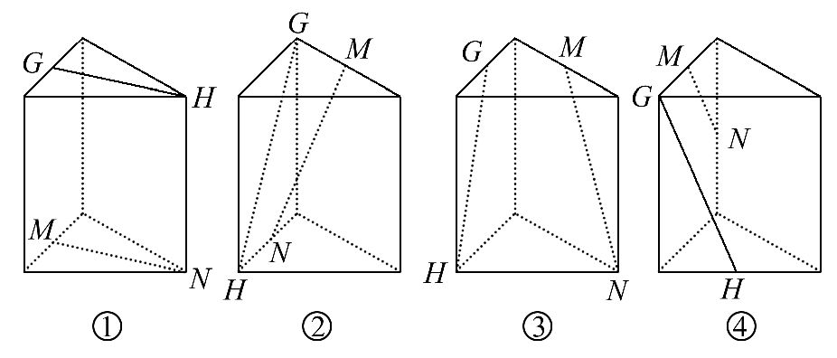
【巩固训练】如图所示,G,H,M,N分别是正三棱柱的顶点或所在棱的中点,则表示直线GH,MN是异面直线的图形是________.

Slide 27
【解题指南】只需判断GH与MN是否平行或相交,若两直线既不平行也不相交,则两直线异面.
【解析】①中直线GH与MN平行,③中GM∥HN,且GM≠HN,所以GH与MN必相交.②④中GH,MN是异面直线.
答案:②④

Slide 28
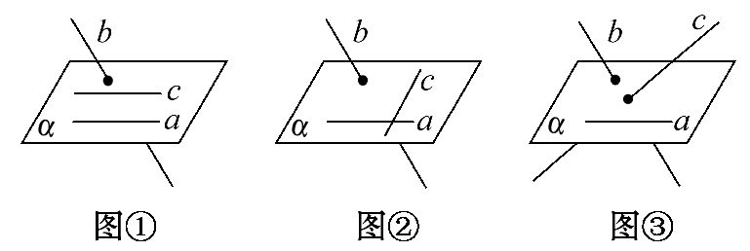
【补偿训练】已知三条直线a,b,c,a与b异面,b与c异面,那么a与c有什么样的位置关系?并画图说明.
【解析】直线a与c的位置关系有三种情况,如图所示.直线a与c可能平行,如图①;可能相交,如图②;可能异面,如图③.

Slide 29
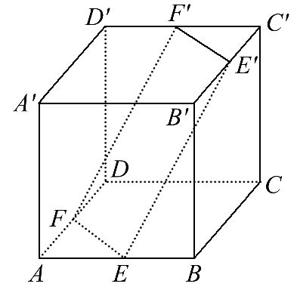
类型二:平行公理及等角定理的应用
【典例2】如图,正方体ABCD-A′B′C′D′中,E,F,E′,F′分别是棱AB,AD,B′C′,C′D′的中点.
求证:四边形EFF′E′为平行四边形.

Slide 30
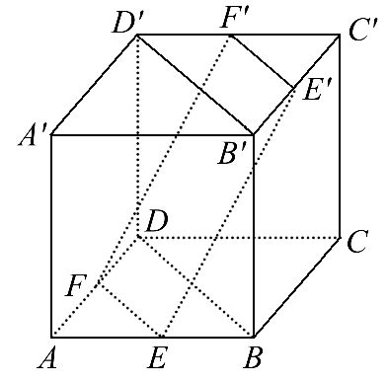


【解题指南】利用公理4,证明两直线平行于同一直线,再说明两对边
相等.
【证明】连接BD,B′D′,因为E,F分别为AB,AD的中点,
所以EF BD,同理E′F′ B′D′,在正方体ABCD-
A′B′C′D′中,四边形BB′D′D为平行四边形,所以
BD B′D′,所以EF E′F′,故四边形EFF′E′为平行四边形.

Slide 31
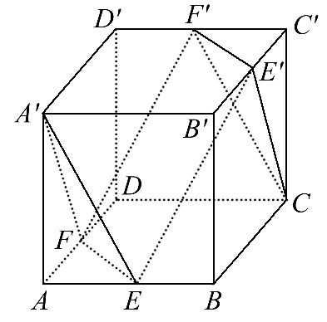
【延伸探究】1.(改变问法)本题条件不变,求证:∠EA′F=∠E′CF′.

Slide 32
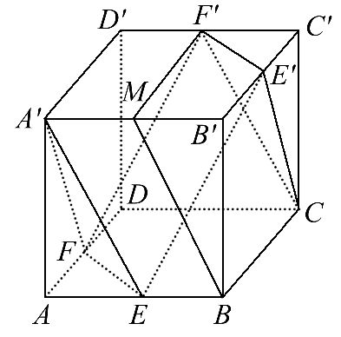
【解题指南】利用定理证明角的两边对应平行,同时注意方向问题.
【证明】取A′B′的中点M,连接F′M,BM,则MF′ B′C′ BC,
所以四边形BMF′C为平行四边形,所以BM∥CF′,
又四边形BMA′E为平行四边形,所以BM∥A′E,
所以A′E∥CF′.同理A′F∥CE′.因为∠EA′F与
∠E′CF′的两边分别对应平行,且方向相反,所以∠EA′F=∠E′CF′.

Slide 33
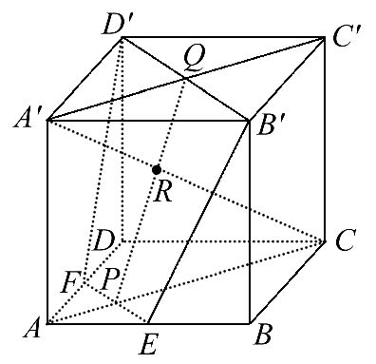
2.(变换条件)本题将条件“E,F,E′,F′分别是棱AB,AD,B′C′,C′D′
的中点”改为“E,F分别是棱AB,AD的中点,且EF∩AC于P,A′C′∩B′D′
=Q,A′C∩平面EFD′B′=R”,判断P,R,Q是否共线.

Slide 34
【解析】因为E,F分别为AB,AD的中点,所以EF∥BD,又BD∥B′D′,所以EF∥B′D′,所以E,F,D′,B′共面.设平面A′ACC′为α,平面EFD′B′为β,因为Q∈A′C′,所以Q∈α,又Q∈B′D′,所以Q∈β,则Q是α与β的公共点,同理P,R也是α与β的公共点,所以P,Q,R都在平面α与β的交线PQ上,故P,R,Q共线.

Slide 35
【规律总结】
1.证明两条直线平行的两种方法
(1)利用平行线的定义:证明两条直线在同一平面内且无公共点.
(2)利用公理4:寻找第三条直线,然后证明这两条直线都与所找的第三条直线平行,根据公理4,显然这两条直线平行.若题设条件中含有中点,则常利用三角形的中位线性质证明直线平行.
2.证明角相等的两种方法
(1)利用定理.(2)利用三角形全等或相似.

Slide 36
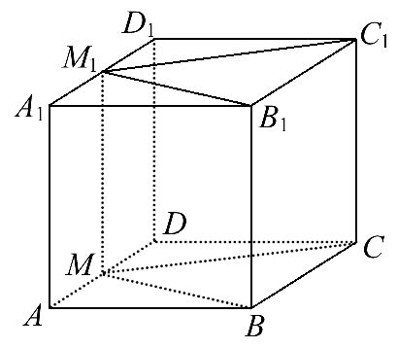
【补偿训练】如图,在正方体ABCD-A₁B₁C₁D₁中,M,M₁分别是棱AD和A₁D₁的中点.
(1)求证:四边形BB₁M₁M为平行四边形.
(2)求证:∠BMC=∠B₁M₁C₁.

Slide 37
【证明】(1)在正方形ADD₁A₁中,M,M₁分别是AD,A₁D₁的中点,
所以MM₁ AA₁,又AA₁ BB₁,
所以MM₁ BB₁,所以四边形BB₁M₁M为平行四边形.
(2)由(1)知四边形BB₁M₁M为平行四边形,
所以B₁M₁∥BM,同理四边形CC₁M₁M为平行四边形,
所以C₁M₁∥CM,又∠BMC与∠B₁M₁C₁都是锐角.
所以∠BMC=∠B₁M₁C₁.

Slide 38
类型三:异面直线所成角的问题
【典例3】(1)(2015·南宁高一检测)空间四边形SABC中,SA=SB=SC=AB
=AC=BC=a,E,F分别是SC和AB的中点,则异面直线EF与SA所成的角等于
( )
A.90° B.60° C.45° D.30°

Slide 39
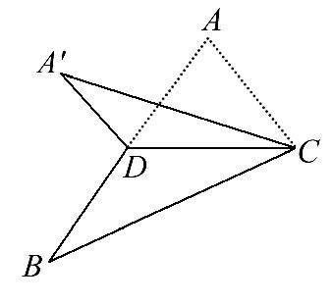
(2)(2015·浙江高考)如图,已知△ABC,D是AB的中点,沿直线CD将△ACD
翻折成△A′CD,所成二面角A′-CD-B的平面角为α,则 ( )
A.∠A′DB≤α B.∠A′DB≥α
C.∠A′CB≤α D.∠A′CB≥α

Slide 40


【解题指南】(1)取SB的中点G,根据条件判断△GEF为等腰直角三角形.
(2)根据二面角的定义判断.
【解析】(1)选C.取SB的中点G,则GE=GF= ,SA∥FG.在等腰三角形SFC
中,可求得EF= a,所以∠EFG=45°,即异面直线EF与SA所成的角为45°.
(2)选B.根据折叠过程可知∠A′CB与α的大小关系是不确定的,而根据
二面角的定义易得∠A′DB≥α,当且仅当AC=BC时,等号成立.

Slide 41
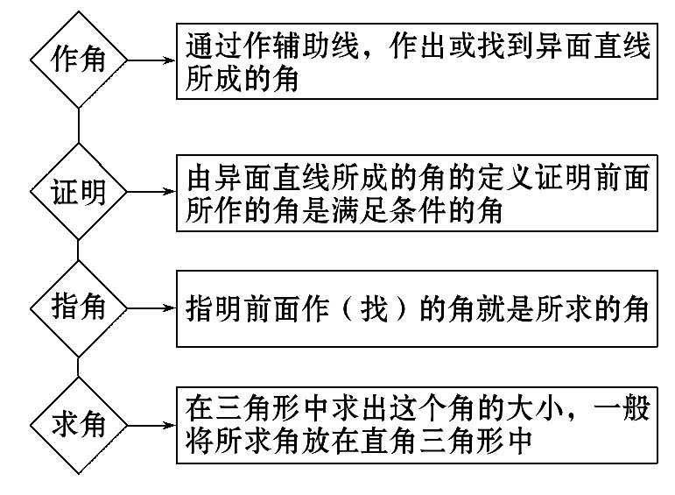
【规律总结】求两条异面直线所成的角的一般步骤及常用平移方法
(1)一般步骤:

Slide 42
(2)常用平移方法
①直接平移法(可利用图中已有的平行线).
②中位线平移法.
③补形平移法(在已知图形中,补作一个相同的几何体,以便找到平行线).

Slide 43
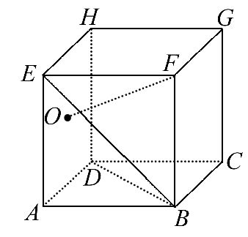
【巩固训练】(2015·福州高一检测)如图,正方体ABCD-EFGH中,O为侧面ADHE的中点,求:
(1)BE与CG所成的角.
(2)FO与BD所成的角.

Slide 44
【解析】(1)如图,因为CG∥BF,
所以∠EBF(或其补角)为异面直线BE与CG所成的角,
又在△BEF中,∠EBF=45°,
所以BE与CG所成的角为45°.

Slide 45
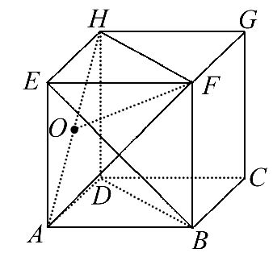
(2)连接FH,因为HD EA,EA FB,
所以HD FB,
所以四边形HFBD为平行四边形,
所以HF∥BD,
所以∠HFO(或其补角)为异面直线FO与BD所成的角.
连接HA,AF,易得FH=HA=AF,
所以△AFH为等边三角形,
又依题意知O为AH的中点,所以∠HFO=30°.
所以FO与BD所成的角为30°.

Slide 46
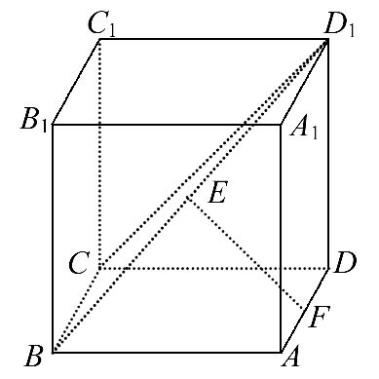
【补偿训练】
如图,已知长方体ABCD-A₁B₁C₁D₁中,A₁A=AB,E,F分别是BD₁和AD的中点,求异面直线CD₁,EF所成的角的大小.

Slide 47
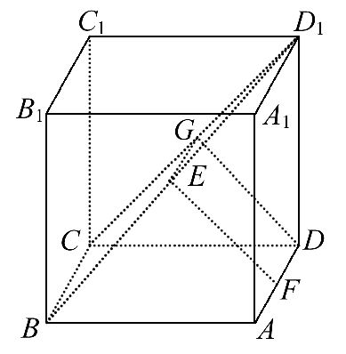
【解析】取CD₁的中点G,连接EG,DG.因为E是BD₁的中点,
所以EG∥BC,EG= BC.因为F是AD的中点,AD∥BC,AD=BC,
所以DF BC,所以EG DF,所以四边形EFDG为平行四边
形,所以EF∥DG,所以∠DGD₁(或补角)是异面直线CD₁与EF所成的角.
又因为AA₁=AB,所以四边形CDD₁C₁为正方形,又G为CD₁中点,所以DG⊥CD₁,
所以异面直线CD₁,EF所成的角为90°.

Slide 48


Slide 49


